Slide 1
Estendendo um Ordenador de Mensagens em Arquitetura de Microsserviços
para Comunicação sobre o Protocolo HTTP
Aluno: Lucas Pagotto Tonussi
Orientador: Odorico Machado Mendizabal
Bacharelado em Sistemas de Informação - INE - CTC
Florianópolis, Julho de 2022

Slide 2
Sumário
Introdução
Motivação
Fundamentos
Discussão do Trabalho
Discussão da Avaliação
Conclusão
Trabalhos Futuros
Notes:
tendência, desafio, é uma tendência desacoplar, mais fácil de dar manutenção
tem problema no caso de falhas (inoperância) vai causar
é comum usar estratégia de replicação
evoluir de forma consistente
mitigar falhas com replicação
replicação ativa
entrega previamente ordenada
ordenação
neste sentido
um trabalho proposto pelo grupo

Slide 3
Introdução

Slide 4
Introdução
Existe uma tendência no uso de arquiteturas de microsserviços em sistemas distribuídos
Serviços desacoplados geram benefícios como
Reusabilidade
Test, Build e Deploy
Escalabilidade
Versionamento
Mitigação de erros
Contexto de replicação de servidores
Desafio em inoperância de servidores
Protocolos de consenso vitais para aplicações distribuídas tolerantes a falhas
Unir replicação ativa com ordenação de mensagens
Notes:
tendência, desafio, é uma tendência desacoplar, mais fácil de dar manutenção
tem problema no caso de falhas (inoperância) vai causar
é comum usar estratégia de replicação
evoluir de forma consistente
mitigar falhas com replicação
replicação ativa
entrega previamente ordenada
ordenação
neste sentido
um trabalho proposto pelo grupo

Slide 5
Hermes
Notes:
Neste contexto o ordenador de mensagens é o Hermes

Slide 6
Hermes
Implementado em GOlang por Fonseca (2021)
Interceptador de mensagens, entre o cliente e servidor
Executa a ordenação de mensagens
Promove replicação e tolerância a falhas
Utiliza o Raft por padrão
Desacoplado da aplicação servidora
Utiliza orquestração de contêineres
Kubernetes
Imagem de contêiner
Docker
Notes:
Neste contexto o ordenador de mensagens é o Hermes

Slide 7
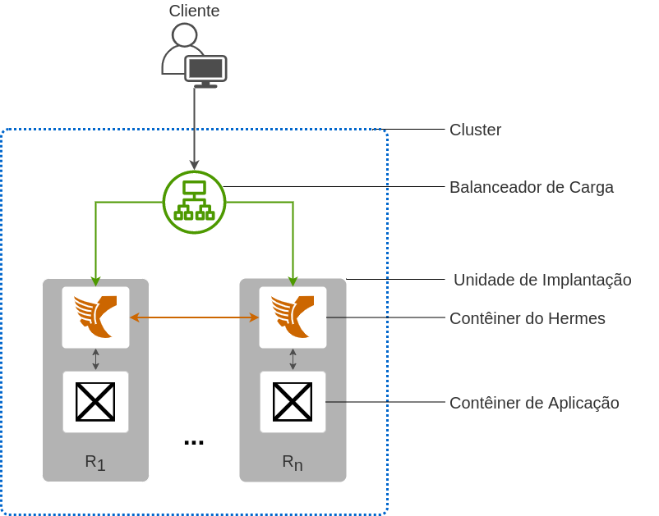
Hermes
Arquitetura em orquestração de contêineres
Fonte: Fonseca (2021)

Slide 8
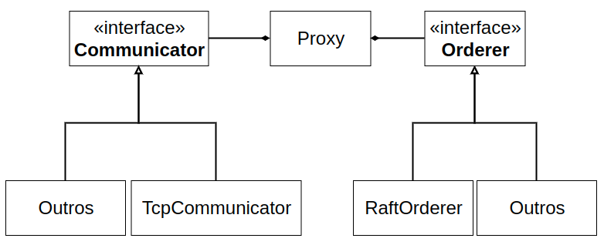
Hermes
Arquitetura de classes do projeto
Fonte: Adaptado de Fonseca (2021)
Notes:
no objetivo mostrar essa imagem

Slide 9
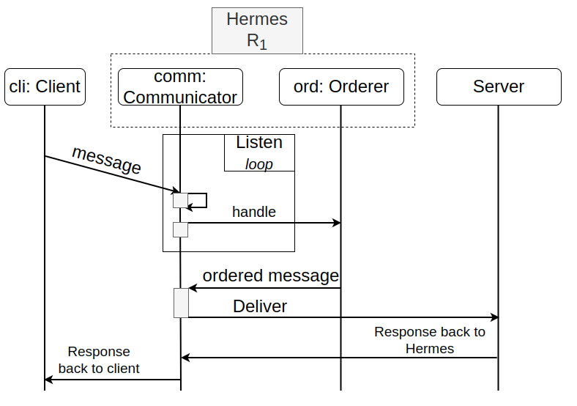
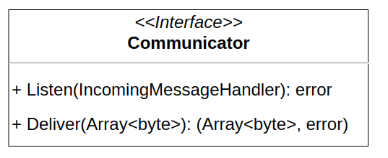
Hermes
Interfaces que promovem a extensibilidade
Fonte: Adaptado de Fonseca (2021)

Slide 10
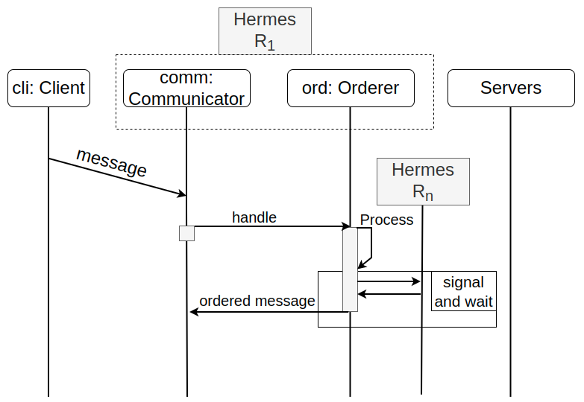
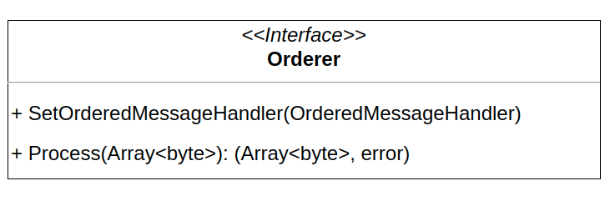
Hermes
Interfaces que promovem a extensibilidade
Fonte: Adaptado de Fonseca (2021)

Slide 11
Objetivo

Slide 12
Objetivo
Estender um serviço de ordenação de mensagens (Hermes), implementando uma nova forma de comunicação, visando um protocolo a nível de aplicação (http). Porém, mantendo transparente os detalhes sobre ordenação.
Notes:
Submeter artigo em Inglês para https://ladc.sbc.org.br/ladc2022-submit/
introdução hermes objetivo (estender)

Slide 13
Fundamentos

Slide 14

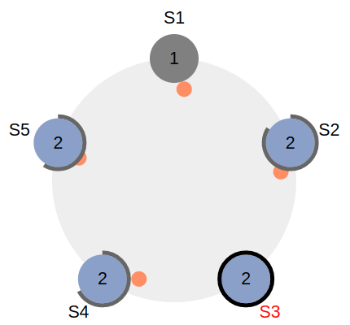
Fundamentos
Raft
Usado para construir sistemas distribuídos tolerante a falhas;
Raft é um algoritmo assíncrono de consenso;
Empregado para atingir ordenação total de mensagens;
Necessita de log replicado em cada servidor;
Noção de Máquina de Estados Finita;
Cada instância tem 3 estados: líder, seguidor, candidato.
x
Notes:
muita info

Slide 15

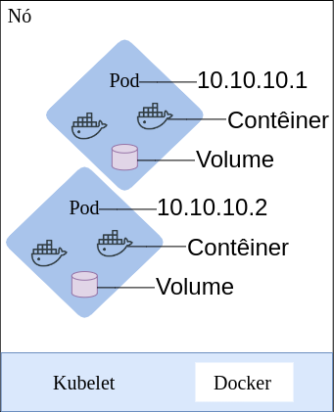
Fundamentos
Kubernetes
Tecnologia de orquestração de contêineres
Tem primitivas que podem ser combinadas
para poder configurar/construir clusters
Administração do cluster com linhas de comando
Escalabilidade
Há tendência de adoção pela indústria
Fonte: Fonseca (2021)
Notes:
muita info

Slide 16
Trabalho

Slide 17
Implementação da interface communicator (Hermes)
Implementação em GOlang
Implementa os métodos Listen e Deliver
Utiliza biblioteca net/http, bufio
Listen escuta requisições http
Transforma requisição em bytes e envia para o Ordenador de mensagens
Deliver recebe os bytes ordenados
Transforma os bytes em requisição
Altera o HOST alvo
Envia para o servidor de aplicação
Fonte: Adaptado de Fonseca (2021)

Slide 18
Avaliação

Slide 19
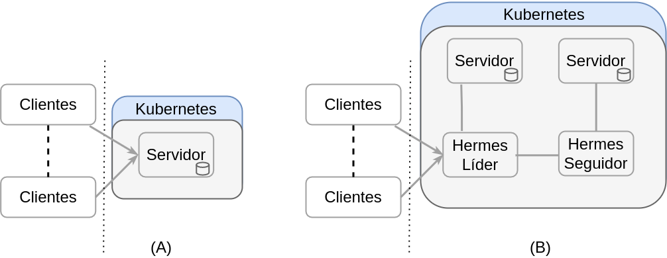
Aplicações de experimentação
Objetivos
Aumentar a carga sobre os sistemas
Avaliar se existem pontos de saturação dos sistemas
Avaliar o sobrecusto comparando os cenários

Slide 20
Aplicações de experimentação
Aplicação servidora (http-log-server)
Aplicação de log: guarda em um arquivo as inserções do cliente
Feita em Python
Recebe requisições http
Get (itera sobre o arquivo e retorna o linha requerida)
Post (acrescenta linha nova no fim do arquivo)
Aplicação geradora de carga (http-log-client)
Faz requisições http
Get (requer uma linha qualquer gerando número aleatório)
Post (envia string ASCII de 128 bytes)

Slide 21
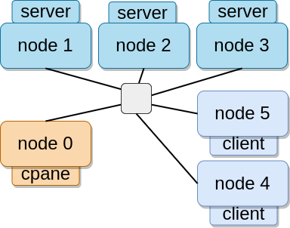
Avaliação
Experimentos no Emulab
Criação de cluster Kubernetes
Latências (geradores de carga)
Vazões (servidor)
Incrementando o nível de carga a cada experimento
Tempo de duração de cada experimento 90s
POST/GET de 128 bytes (corpo da requisição)
Leitura e escrita em arquivo (disco)
Fonte: Própria

Slide 22
Resultados dos
Experimentos

Slide 23
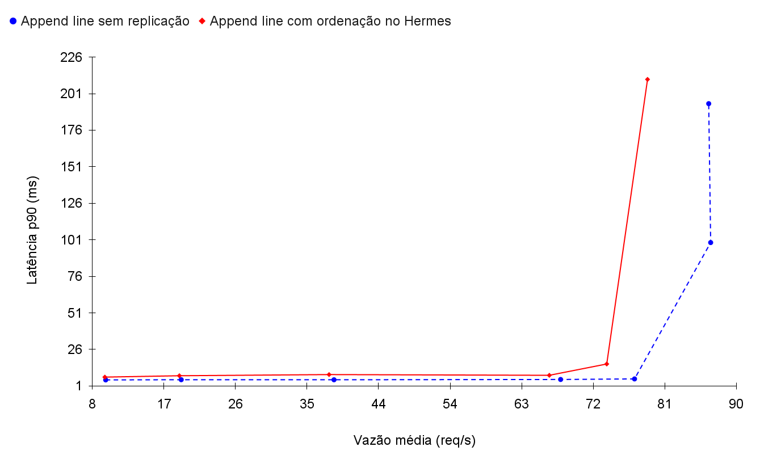
100% POST (append line)
Fonte: Própria

Slide 24
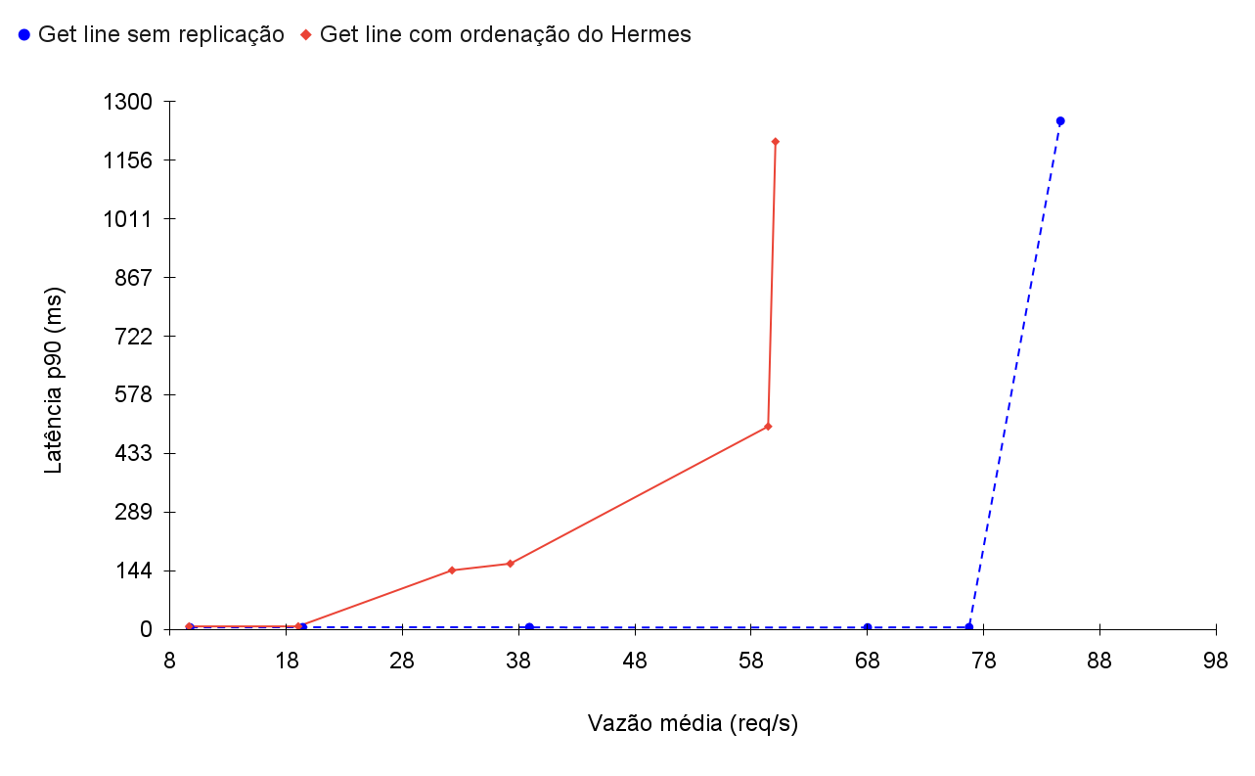
100% GET (get line)
Fonte: Própria

Slide 25
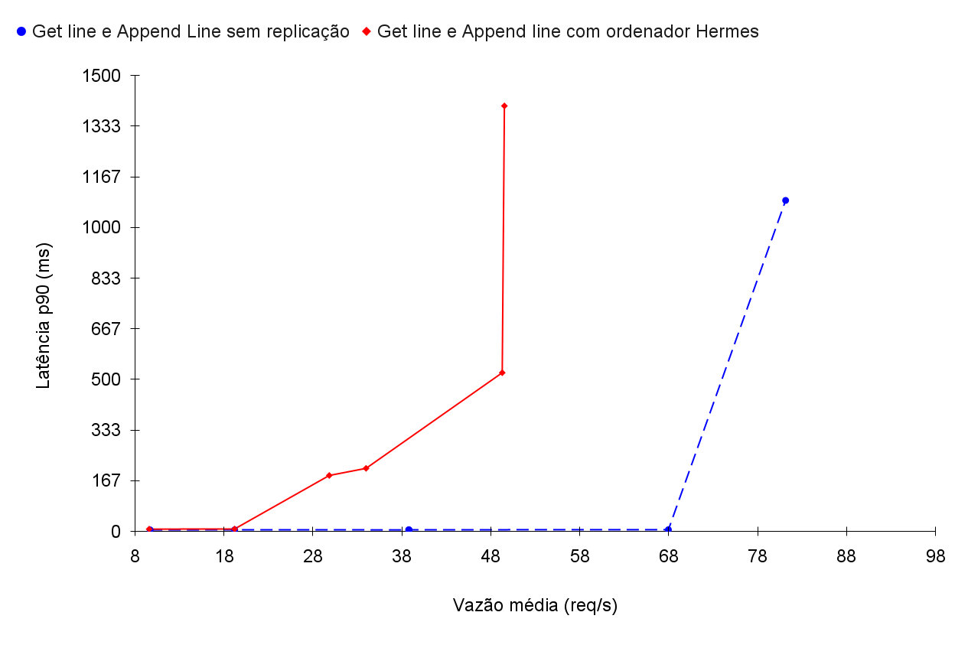
50% GET (get line) 50% POST (append line)
híbrido
Fonte: Própria

Slide 26
Conclusão

Slide 27
Conclusão
Os experimentos mostraram:
A latência do Hermes mais alta do que o serviço sem replicação é esperado.
A vantagem de usar o Hermes é ter um sistema replicado e tolerante a falhas.
Com a vantagem de ser em arquitetura de microsserviços
O Kubernetes passa a conseguir replicar serviços stateful com o Hermes a frente
100% POST
100% GET em relação à 50% GET + 50% POST

Slide 28
Trabalhos futuros

Slide 29
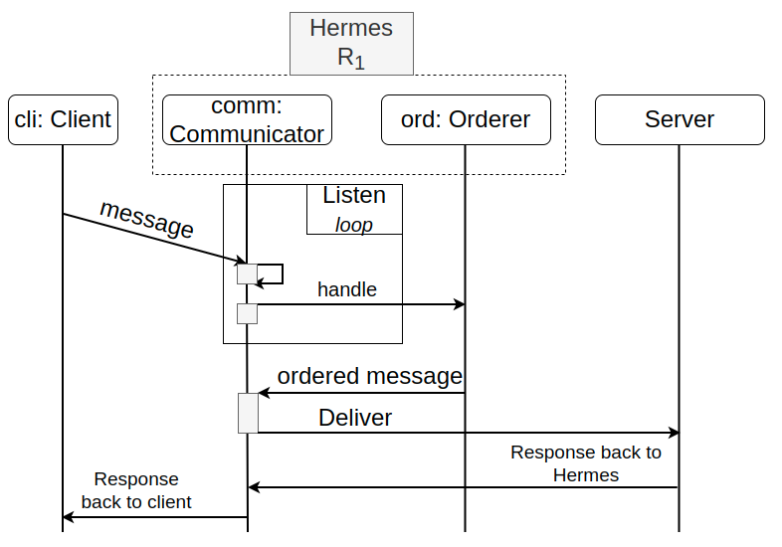
Apresentar Trabalhos Futuros
Explorar a extensibilidade do Hermes:
Implementando novas formas de comunicação
Implementando novas formas de ordenação de mensagens
Otimização do atendimento à requisições HTTP
As requisições HTTP geralmente tem respostas;
Retirar esse encargo do Hermes de ter que responder às requisições.
Conectar uma aplicação de terceiros e avaliar o comportamento
Notes:
Implementação de abstrações que trazem o conceito de mudança de líder para dentro do Hermes.
Habilitado ou desabilitado

Slide 30
Muito obrigado!

Slide 31
Estendendo um Ordenador de Mensagens em Arquitetura de Microsserviços
para Comunicação sobre o Protocolo HTTP
Aluno: Lucas Pagotto Tonussi
Orientador: Odorico Machado Mendizabal
Bacharelado em Sistemas de Informação - INE - CTC
Florianópolis, Julho de 2022

